Slide 1
예시)
2018
53차 춘계학술대회

Slide 2
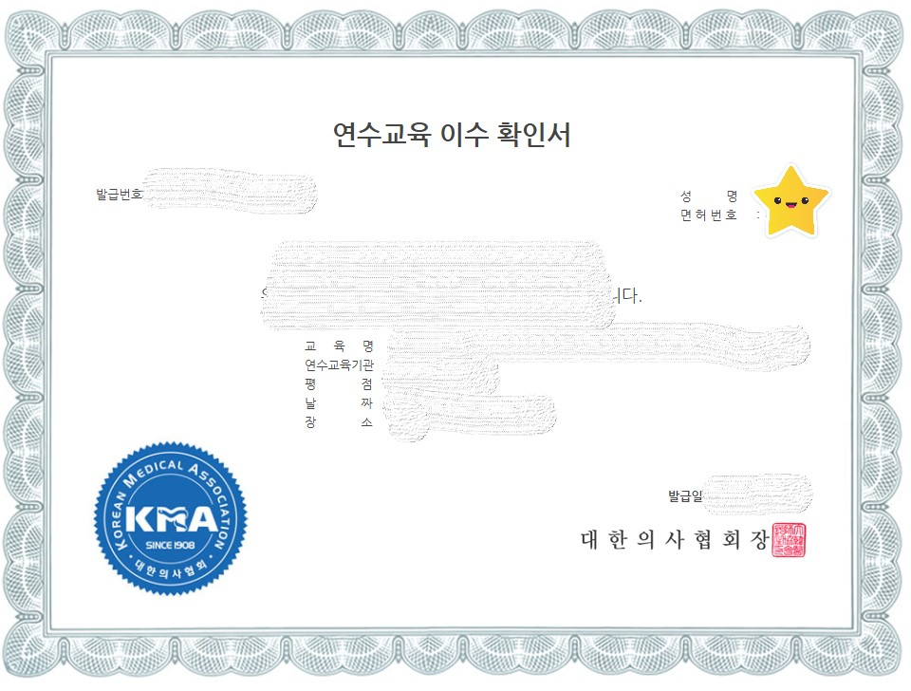
참석증빙 예1)
참석증빙 예2)

Slide 3
예시) American Journal of Sports Medicine

